Slide 1
第1章 课堂习题
1、判断题
（1）数据的逻辑结构与数据元素本身的内容和形式无关。
（√）
（2）一个数据结构是由一个逻辑结构和这个逻辑结构上的一个基本运算集构成的整体。
（√）
（3）数据元素是数据的最小单位。
（ㄨ）
（4）数据的逻辑结构和数据的存储结构是相同的。
（ㄨ）
（5）程序和算法原则上没有区别，所以在讨论数据结构时可以通用。
（ㄨ）
（6）从逻辑关系上讲，数据结构主要分为线性结构和非线性结构两类。
（√）
（7）数据的存储结构是数据的逻辑结构的存储映像。
（√）
（8）数据的物理结构是指数据在计算机内实际的存储形式。
（√）
（9）数据的逻辑结构是依赖于计算机的。
（ㄨ）
（10）算法是对解题方法和步骤的描述。
（√）

Slide 2
（ㄨ）
（11）数据的逻辑结构是指数据的各数据项之间的逻辑关系。
（ㄨ）
（12）算法的优劣与算法描述语言无关，但与所用计算机有关。
（√）
（13）健壮的算法不会因非法的输入数据而出现莫名其妙的状态。
（ㄨ）
（14）算法可以用不同的语言描述，则算法实际上就是程序了。
（15）数据结构的抽象操作的定义与具体实现有关。
（ㄨ）
（ㄨ）
（16）在顺序存储结构中，有时也存储数据结构中元素之间的关系。
（ㄨ）
（17）顺序存储方式的优点是存储密度大，且插入、删除运算效率高。
（18）数据结构的基本操作的设置的最重要的准则是，实现应用程序与存储结构的独立。
（√）
（19）数据的逻辑结构说明数据元素之间的顺序关系,它依赖于计算机的储存结构。
（ㄨ）
（20）基于某种逻辑结构之上的基本操作，其实现是唯一的。
（ㄨ）

Slide 3
2、根据二元组关系，画出对应逻辑图形的草图，并指出它们所属的数据结构。
（1）A=（D，R），其中：
D={a，b，c，d，e}，
R={ }
a
b
c
d
e
集合
（2）B=（D,R），其中：
D={a,b,c,d,e,f}，R={r}
r ={<a,b>,<b,c>,<c,d>,<d,e>,<e,f>} （尖括号表示结点之间关系是有向的）
a
b
c
d
e
f
线性表
50
（3）F=（D,R），其中：
D={50,25,64,57,82,36,75,55}，R={r}
r ={<50,25>,<50,64>,<25,36>,<64,57>,<64,82>,<57,55>,<57,75>}
25
64
36
57
82
树
55
75

Slide 4
（4）C=（D,R），其中：
D={1,2,3,4,5,6}，R={r}
r ={(1,2),(2,3),(2,4),(3,4),(3,5),(3,6),(4,5),(4,6)}（园括号表示结点之间关系是无向的）
3
图（无向图）
1
2
5
6
4
d
（5）E=（D,R），其中：
D={a,b,c,d,e,f,g,h}，R={r}
r ={<d,b>,<d,g>,<d,a>,<b,c>,<g,e>,<g,h>,<e,f>}
b
g
a
c
e
h
f
树

Slide 5
3、分析下面各程序段的时间复杂度
（1）for (i=0;i<n;i++)
for (j=0;j<m;j++)
A[i][j]
（2） T=A；
A=B；
B=T；
（5）s2(int n)
{ x=0;
y=0;
for(k=1;k<=n;k++)
x++;
for(i=1;i<=n;i++)
for(j=1;j<=n;j++)
y++;
}
O(1)
O(1)
O(n+1)
O(n)
O(n+1)
O(n*(n+1))
O(n²)
∑(…)=O(n²)
答案： O(n*m)
答案： O(1)
（3）s=0;
for (i=0;i<n;i++)
for (j=0;j<n;j++)
s+=B[i][j];
sum=s;
（4）s1(int n)
{ int p=1,s=0;
for (i=1;i<=n;i++)
{ p*=i; s+=p; }
return(s);
}
答案：O(n²)
答案： O(n²)
答案： O(n)

Slide 6
for ( i=1; i<=n; i=2*i )
pringtf( “%d”, i );
i=1;
While(i<=n)
{ i=2*i ;
pringtf( “%d”, i );
}
T(n) = ?
or
i = 1, 2, 4, 8, 16 ... 假设循环次数为x, 那么i = 2^{x} 由条件： i <= n, 可以得到：2^{x} <= n 所以有： x <= log₂n 也就是i 从1 到log₂n，一共执行循环体log₂n次。
故有：T(n) = o(log₂n)
for ( i=n; i>=1; i=i/2 )
pringtf( “%d”, i );
i=n;
While(i>=1)
{ i=i/2 ;
pringtf( “%d”, i );
}
or
i=i/3
若一个算法中的语句频度之和为 f(n) = 6n+3nlog₂n，则算法的时间复杂度T(n)=？
若一个算法中的语句频度之和为 f(n) = 3n+nlog₂n+n²，则算法的时间复杂度T(n)=？

Slide 7
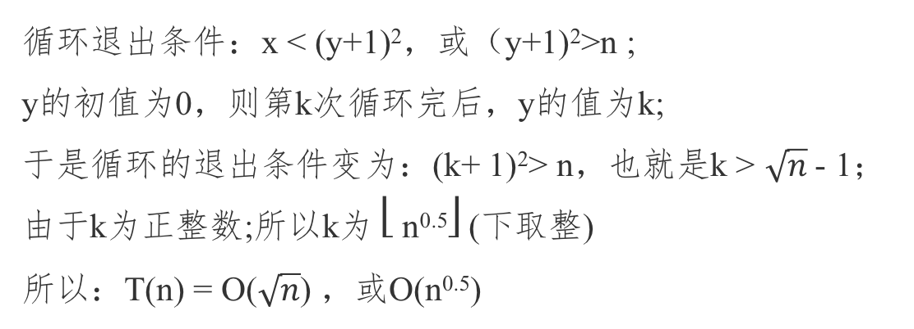
（6）x=n; //n>1
y=0;
while(x >= (y+1)* (y+1))
y++;
（7）x=90; y=100;
while(y>0)
if(x>100)
{x=x-10; y--;}
else x++; T(n)=?
循环退出条件：x < (y+1)²，或（y+1)²>n ;
y的初值为0，则第k次循环完后，y的值为k;
于是循环的退出条件变为：(k+ 1)²> n，也就是k > $\sqrt{n}$- 1；
由于k为正整数;所以k为 ⎣ n^{0.5}⎦ (下取整)
所以：T(n) = O($\sqrt{n}$) ，或O(n^{0.5})

